Slide 1
CO WIDAĆ I SŁYCHAĆ
NA WIOSENNEJ ŁĄCE…

Slide 2
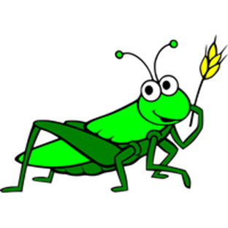
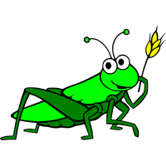
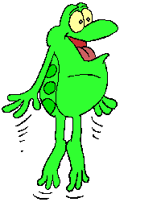
Wiosną na łące bardzo dużo się dzieje…
Pośród traw i kwiatów skaczą koniki polne i żabki…

Slide 3
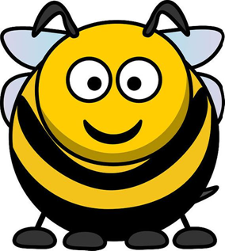
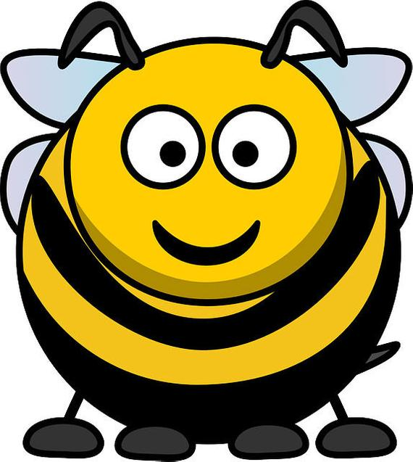
…nad łąką latają trzmiele…

Slide 4
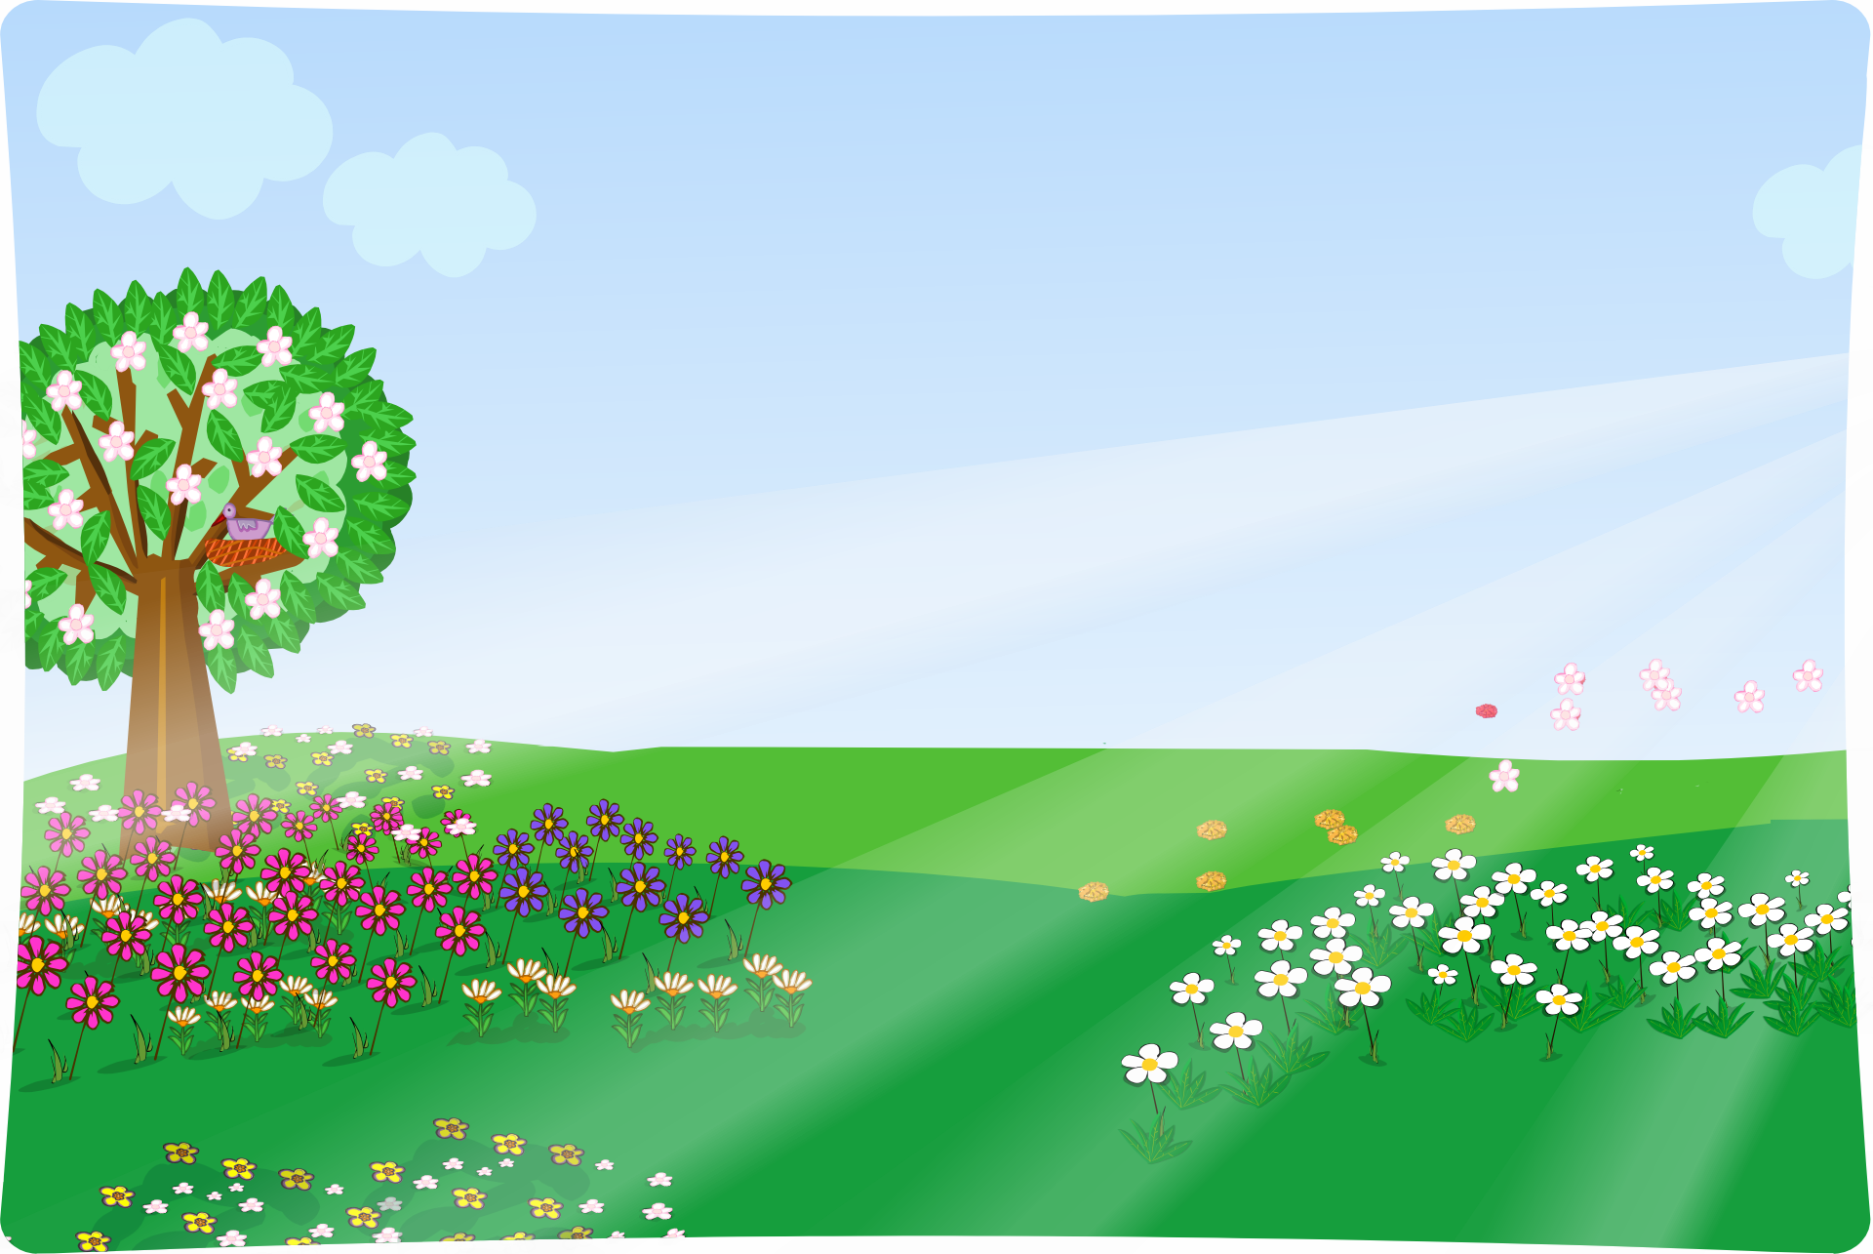
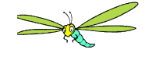
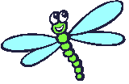
…ważki…

Slide 5
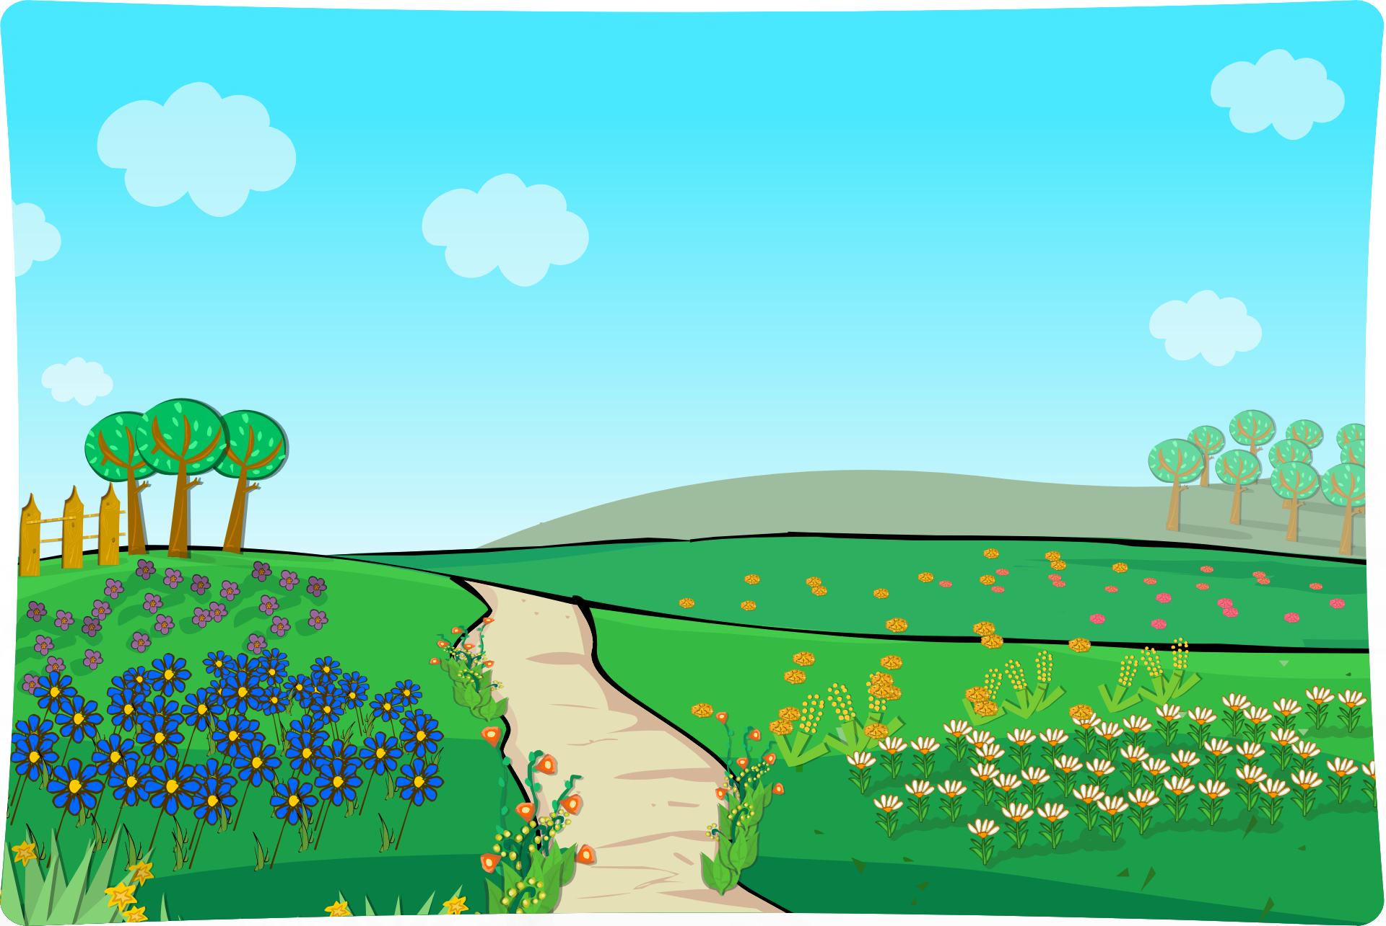
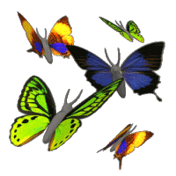
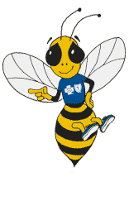
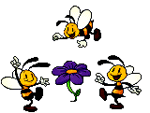
…pszczoły i motyle…

Slide 6
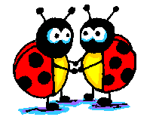
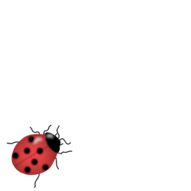
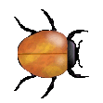
…ile tu żuczków i biedronek…

Slide 7
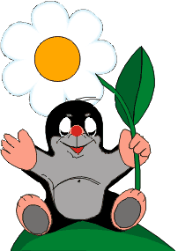
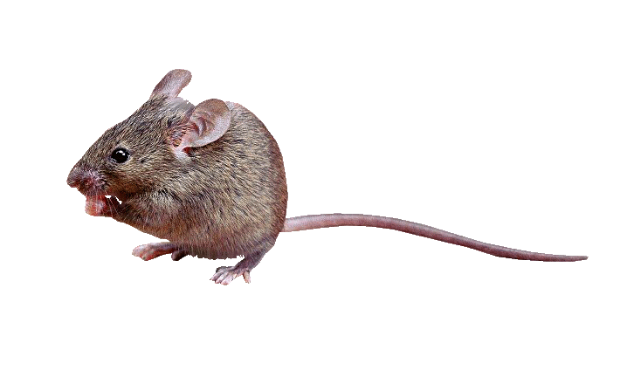
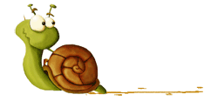
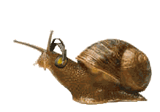
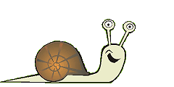
…są też polne myszki, ślimaki i kret…

Slide 8
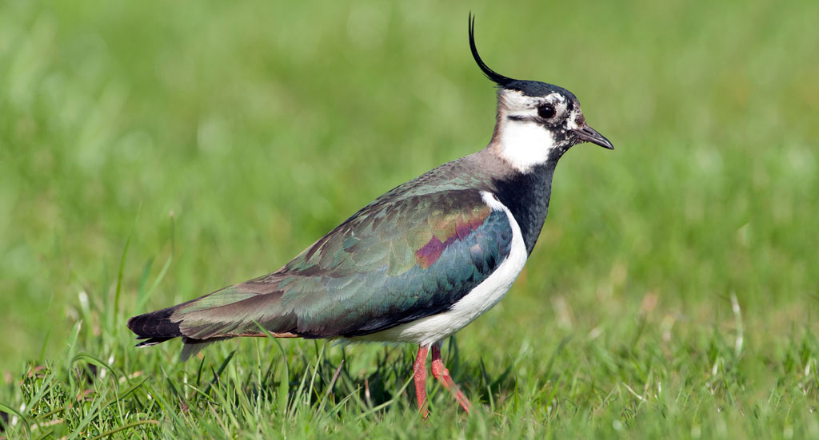
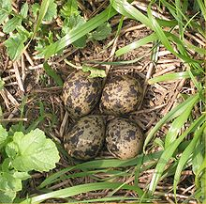
…na łące swoje gniazdo zakłada ptak – czajka…

Slide 9
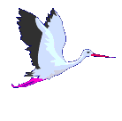
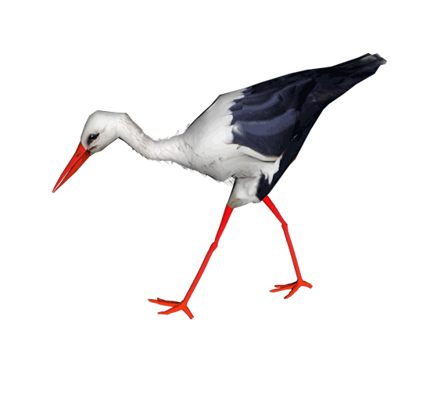
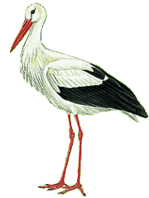
…od czasu do czasu na łące pojawiają się też bociany…

Slide 10
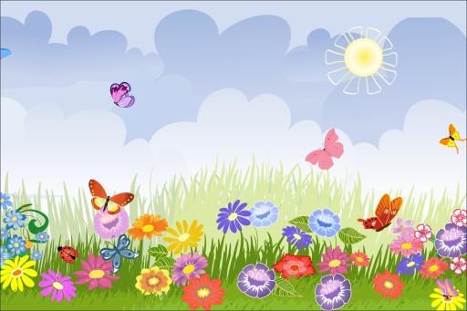
Wiosną na łące jest gwarno, kolorowo i wesoło.
Czy pamiętasz jakie owady, zwierzęta i ptaki można spotkać na łące..?

Slide 11
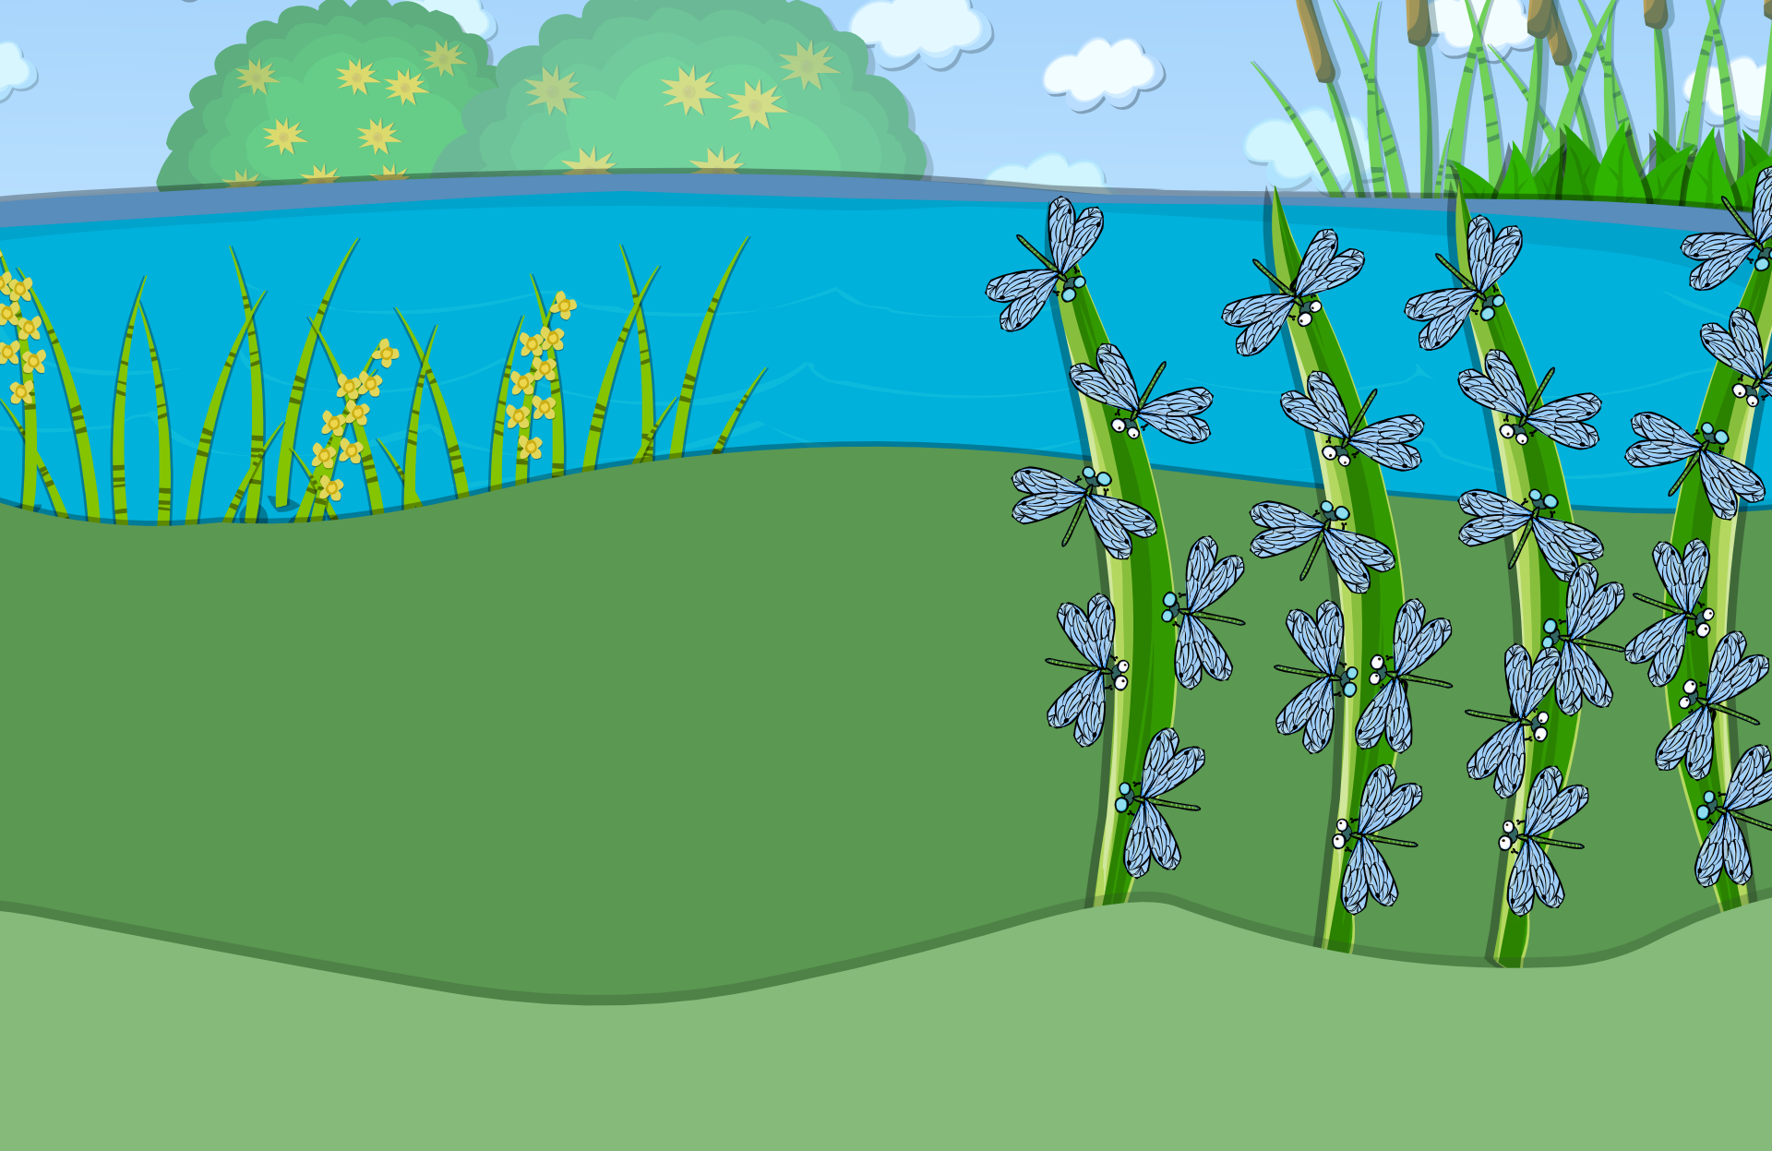
A teraz zadania dla Ciebie:
- policz ile jest ważek na jednej gałązce…?

Slide 12
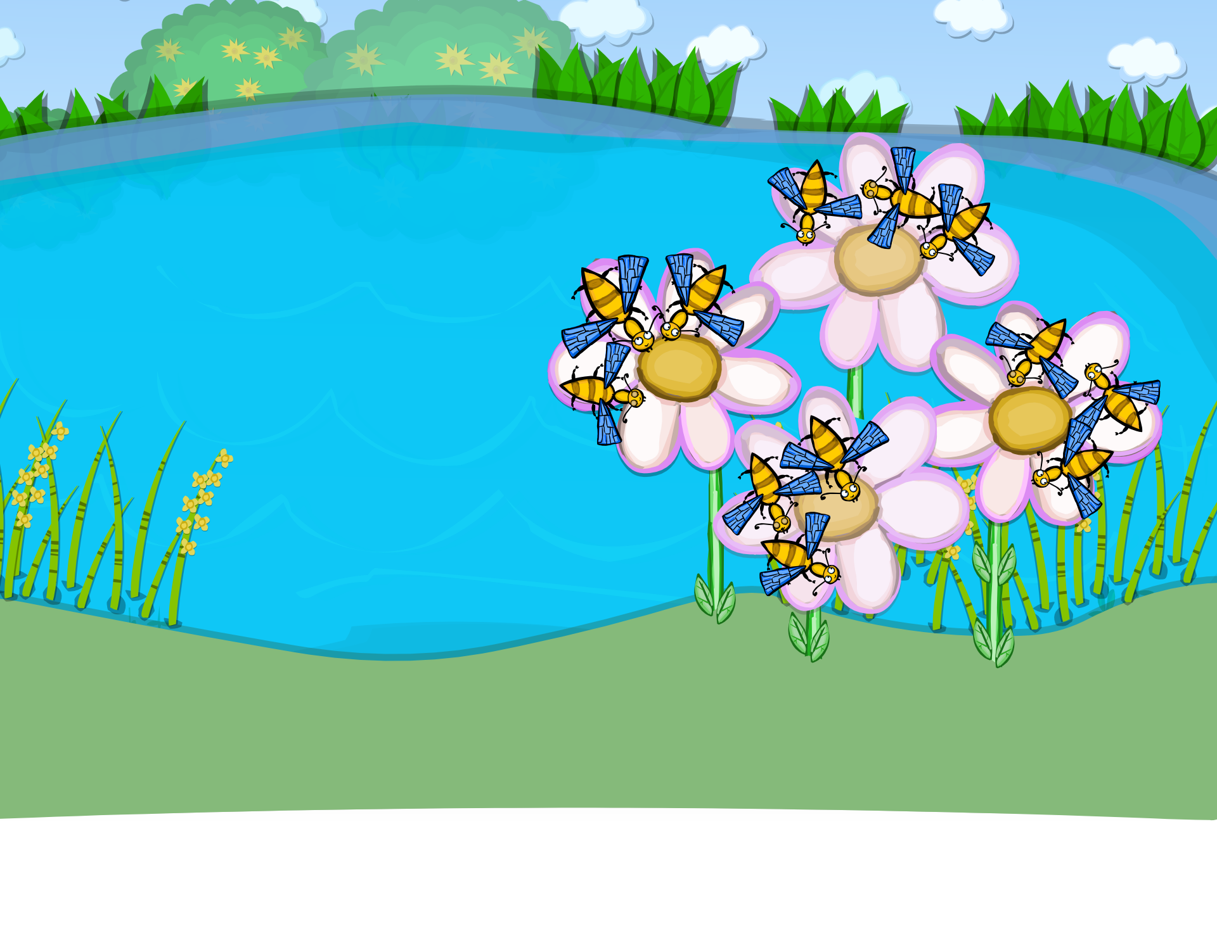
- ile pszczółek siedzi na jednym kwiatku..?

Slide 13
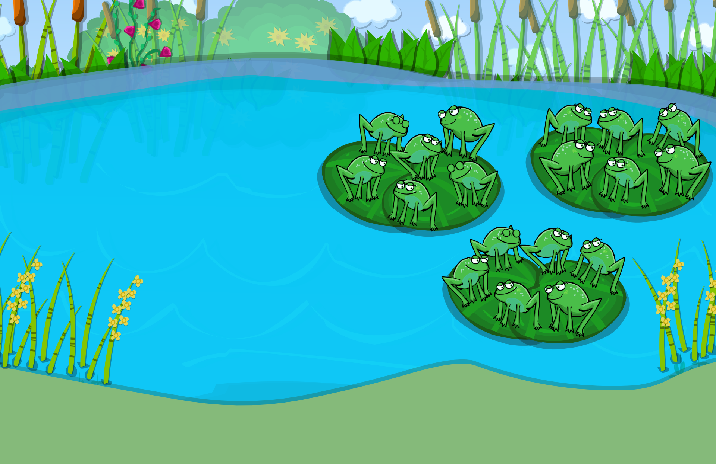
- ile żabek siedzi na jednym liściu..?

Slide 14
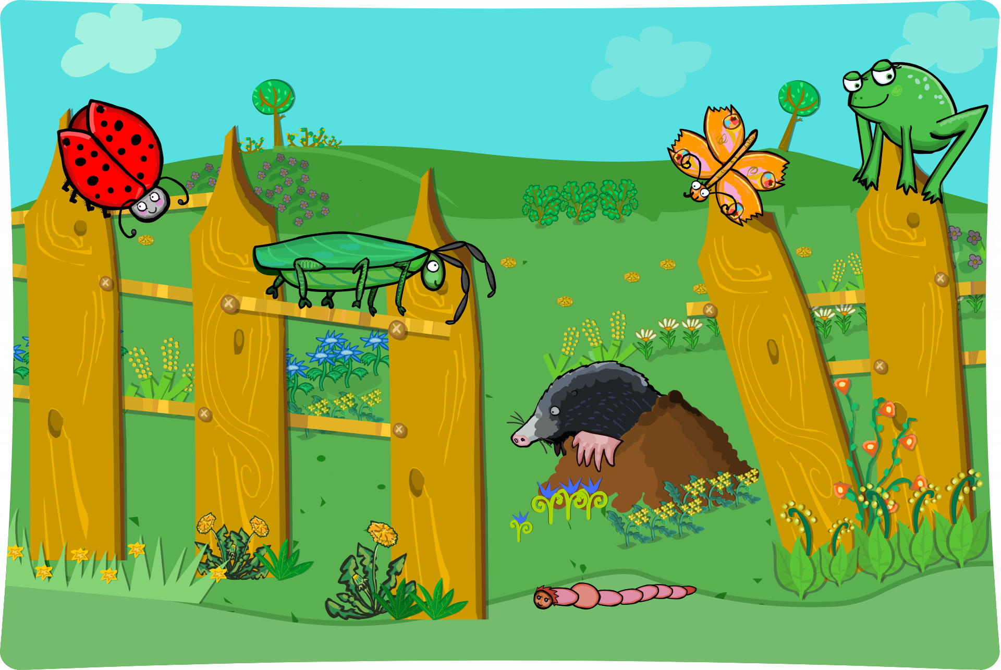
Nazwij zwierzątka i owady które tu widzisz…
BRAWO !!!

